Slide 1
Języki obce
C++
Funkcje

Slide 2
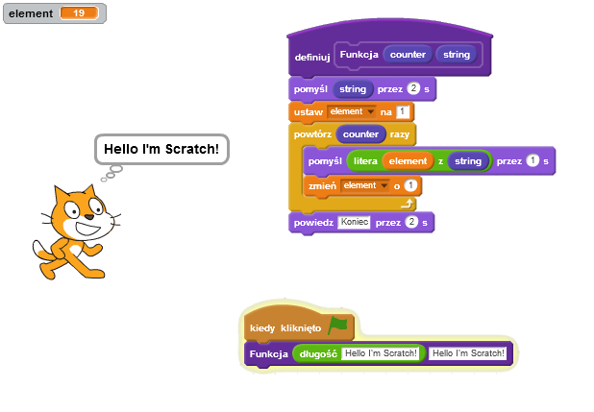
O czym porozmawiamy?

Slide 3
Funkcje
Funkcje
  grupują kod odpowiadający za poszczególne czynności
  porządkują, kod jest czytelniejszy i bardziej zrozumiały
  skracają kod oraz pracę nad programem
  mogą być wykorzystywane wielokrotnie
Deklaracja funkcji – identyfikator (typ zwracany, nazwa i parametry)
Definicja funkcji – cała funkcja wraz z ciałem

Slide 4
Dobrze widziane...
Funkcja powinna mieścić się na jednym ekranie
Każda funkcja powinna wykonywać jedną czynność lub wywoływać inne funkcje aby tą czynność zrealizować
  Nieelegancko: add_sepia(filename) {
  // kilka
  // linii
  // do wczytania pliku
  // linie do dodania sepii
  }
  Elegancko: image = read_image(filename); add_sepia(image)
Nie bójmy się tworzyć dużo, krótkich funkcji! Łatwiej potem je wykorzystać, oddzielić od naszego programu

Slide 5

Programista to też architekt...

Slide 6
Funkcje
Sprawdźmy to!

Slide 7

A dalej...
Już tylko gorzej...
Jestem obiektem Twojej klasy

